Slide 1
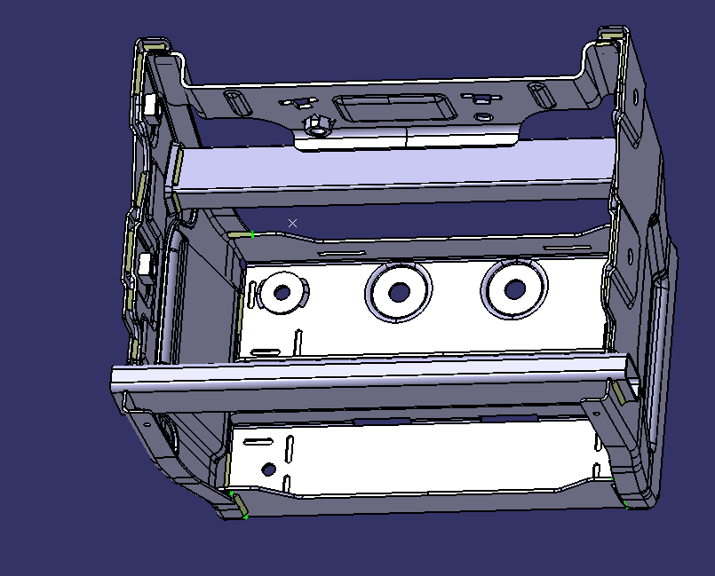
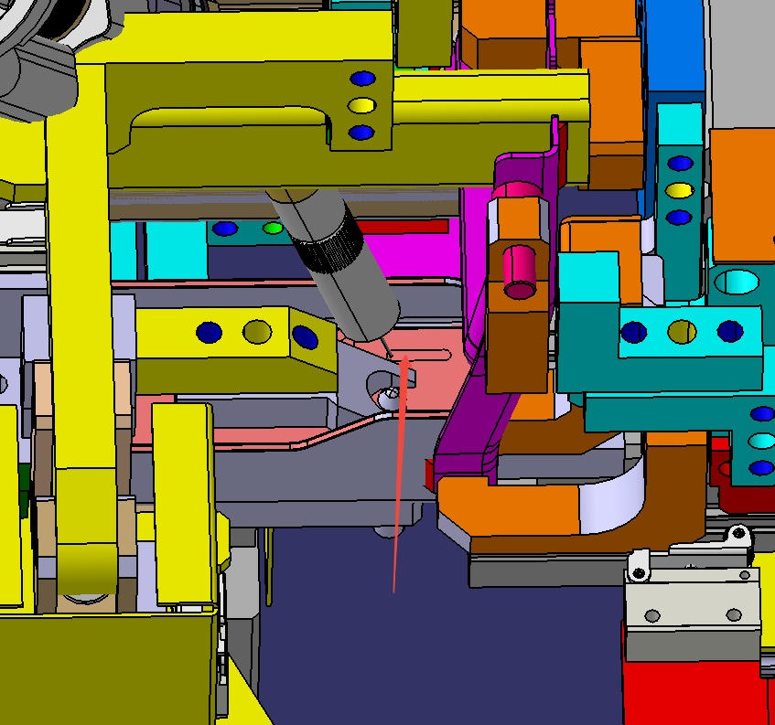
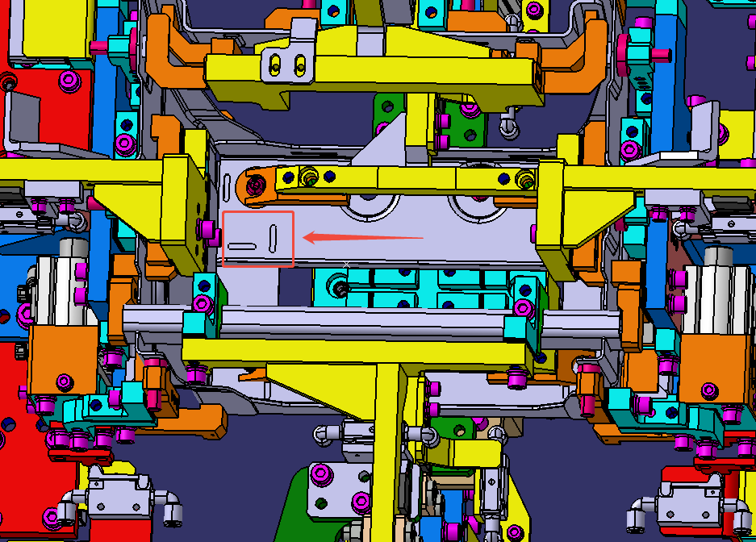
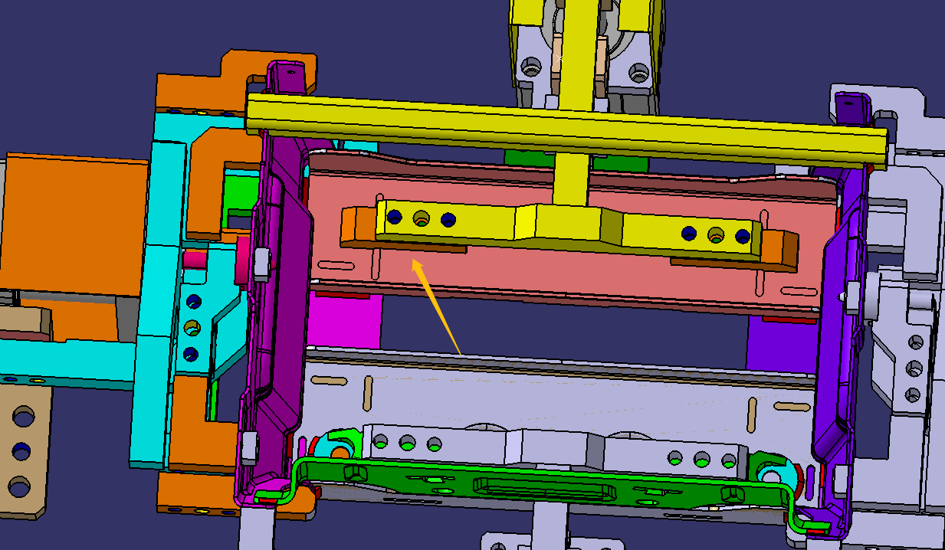
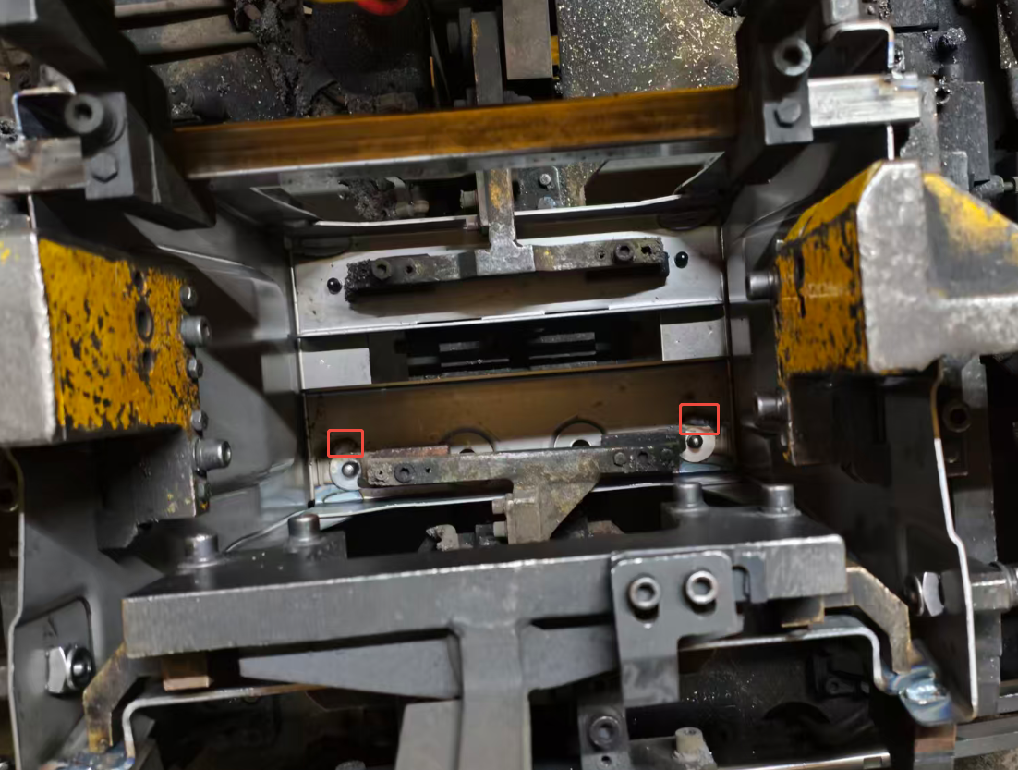
关于A6牛头焊接工装的变更
基本能实现（压紧块需打磨，定位焊）
可以焊接
大牛头
压紧块需要向内调整40mm，其他配合调整（补焊工序），即压臂重新加工

Slide 2
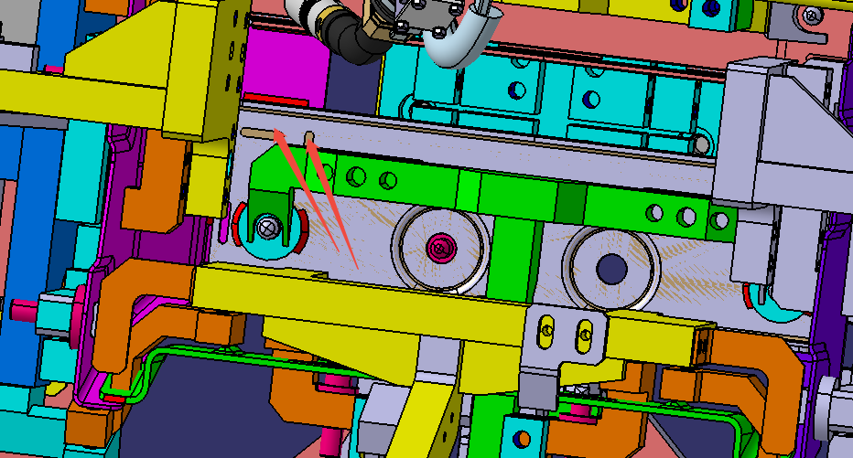
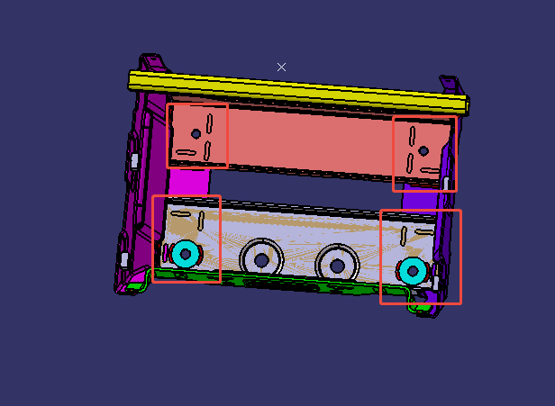
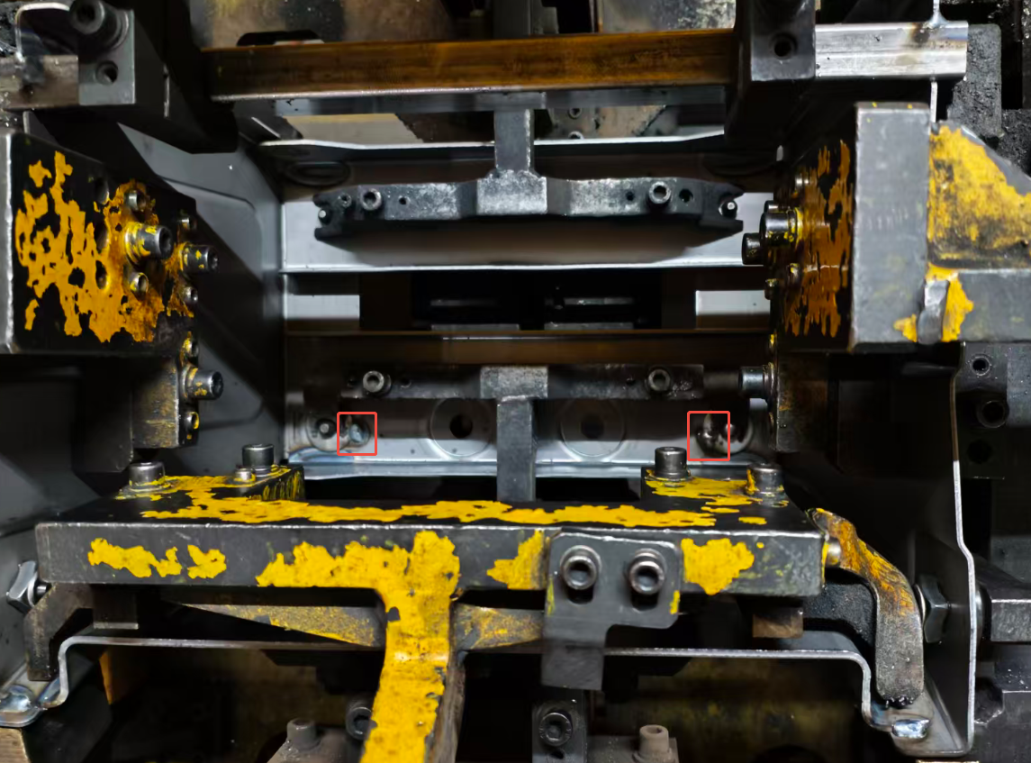
关于A6牛头焊接工装的变更
基本能实现（压紧块需打磨，定位焊）
图中两处均无法焊接
小牛头
方案：
参照小牛头设计
压紧块需要向内调整40mm，其他配合调整（补焊工序）
压臂重新加工
只焊接1道

